Slide 1
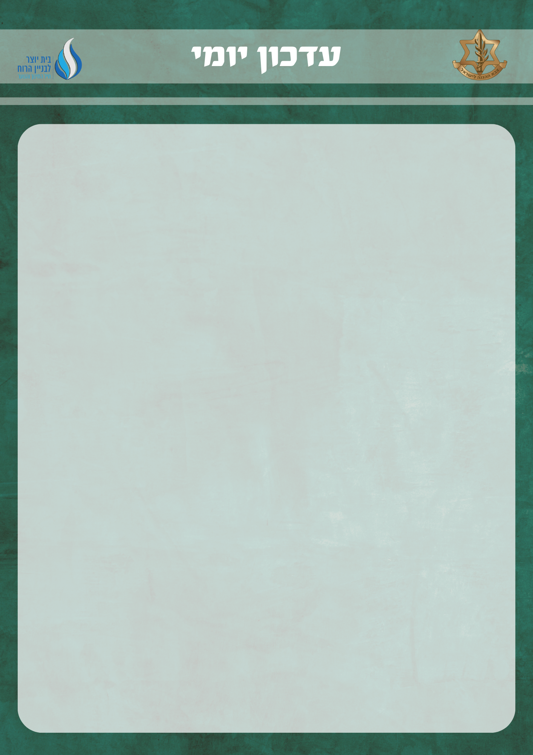
המפקד/ת,
לפניך רצף האירועים המרכזיים עד כה, בתחילתו של השבוע הרביעי למלחמה, במטרה לסייע לך לעדכן את פקודיך בהתרחשויות ולהעמיק את תובנת המשימה שלהם. לשיח הפיקודי חשיבות רבה והשפעה עמוקה על חוסנה של המסגרת וחוזקה, על רוח הלחימה, ועל שימור תחושת המסוגלות לאורך זמן.
יום חמישי, 2 בנובמבר, י"ח בחשוון התשפ״ד (מעודכן לשעה 17:00)
בגזרת הדרום:
הבוקר, לוחמי מילואים פעלו בשיתוף פעולה עם כוחות אוויריים, תוך חיפוי באש על ידי כוחות זרוע הים, לתקיפת חוליית נ"ט שתכננה לבצע ירי לעבר כוחותינו.
במהלך הלילה, ניהלו לוחמי גולני ושריון קרבות ממושכים עם מחבלים בשטח הרצועה. בסיוע אש ארטילרית, תוך הכוונה של כלי טיס וספינת טילים, כוחותנו חיסלו עשרות מחבלים. במקביל, נתקלו לוחמי חטיבת הנח"ל בחוליית מחבלים שחוסלה גם היא בעזרת סיוע אווירי.
אמש, חוסל באמצעות חיל אוויר והכוונה מודיעינית של אמ"ן והשב"כ ראש מערך הנ"ט של ארגון הטרור חמאס, שניהל את הכוח בשגרה וסייע בהפעלתו בחירום.
דובר צה"ל: "הלוחמים ממשיכים למוטט את קווי ההגנה של החמאס בצפון הרצועה וּלהשתלט על שטחים מרכזיים במרחב. אנחנו ממשיכים להעצים את הפעילות ולהתקדם על פי התוכנית והיעדים שהצבנו לעצמנו".
בגזרת הצפון:
במהלך היום, כוחות צה"ל תקפו חוליות מחבלים שניסו לשגר טילי נ"ט משטח לבנון לעבר שטח ישראל במרחב ליבנה ולעבר מוצב צה"ל במרחב מנרה, אין נפגעים לכוחותינו.
לפנות בוקר זוהו שיגורים לעבר מרחב הר דב והחרמון, שנפלו בשטחים פתוחים. צה"ל השיב בירי ארטילרי לעבר מקור האיום.
הלילה, נורה טיל קרקע-אוויר משטח לבנון לכלי טיס מאויש מרחוק של צה"ל, כלי הטיס לא נפגע. כוחות צה"ל תקפו בתגובה את חוליית המחבלים שביצעה את הירי ואת אתר השיגור.
אמש, תקפו כוחות צה"ל שתי חוליות מחבלים בדרום לבנון, עמדות שיגור נ"ט של חיזבאללה ותשתיות צבאיות של הארגון.
בגזרת יהודה ושומרון:
כוחות צה"ל, שב"כ ומג"ב פעלו במספר מוקדים שונים ברחבי אוגדת איו"ש וחטיבת הבקעה והעמקים. הכוחות עצרו 49 מבוקשים, 21 מהם שייכים לארגון הטרור חמאס.
במקביל, במהלך מבצע למעצר סוחרי אמל"ח, נעצרו 12 מבוקשים ואותרו כלי נשק ותחמושת רבים.
סיכום המלחמה עד כה:
בגזרת הדרום:
כוחות צה"ל פועלים בשטח צפון רצועת עזה ומרחיבים בהדרגה את הפעילות הקרקעית בה לוקחים חלק כוחות חי"ר, שריון, הנדסה ותותחנים בשילוב זרועות עם חיל האוויר וחיל הים. הרחבת הפעילות נועדה להשיג את מטרות המלחמה: לפגוע בשלטון חמאס, לסכל תשתיות טרור ולסייע בשחרור החטופים.
צה"ל תוקף בעוצמה ברצועת עזה, פוגע בשלטון חמאס ובתשתיות הטרור שבנה, ומחסל מחבלים בכירים בארגון. בנוסף, הכוחות מבצעים סריקות ואוספים מידע ביחס לחטופים הנעדרים ואף הביאו לשחרורה של אחת החטופות בפעולה מבצעית.
צה"ל קורא לתושבי צפון הרצועה והעיר עזה לנוע לדרום הרצועה כדי למנוע פגיעה אפשרית בהם כחלק מהתמרון.
בגזרת הצפון:
כוחות צה"ל עומדים דרוכים לאורך גבול הצפון ומגיבים בעוצמה על כל ניסיון לפגוע בריבונות ישראל.
צה"ל מסכל ניסיונות חדירה וירי של חוליות מחבלים, ותוקף תשתיות טרור של חיזבאללה בדרום לבנון.
בגזרת יהודה ושומרון:
כוחות צה"ל ממשיכים במאמץ ההגנה, עד כה נעצרו מתחילת המלחמה כ-1180 מבוקשים ברחבי אוגדת יהודה ושומרון וחטיבת הבקעה והעמקים, כ-740 משוייכים לארגון הטרור חמאס.

